Slide 1

  Jornada de Fortalecimiento de Entidades Federativas
  Chihuahua
15 de enero de 2019

Slide 2
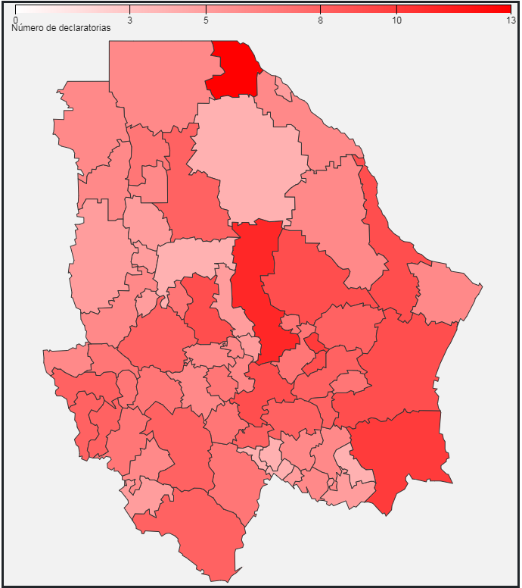
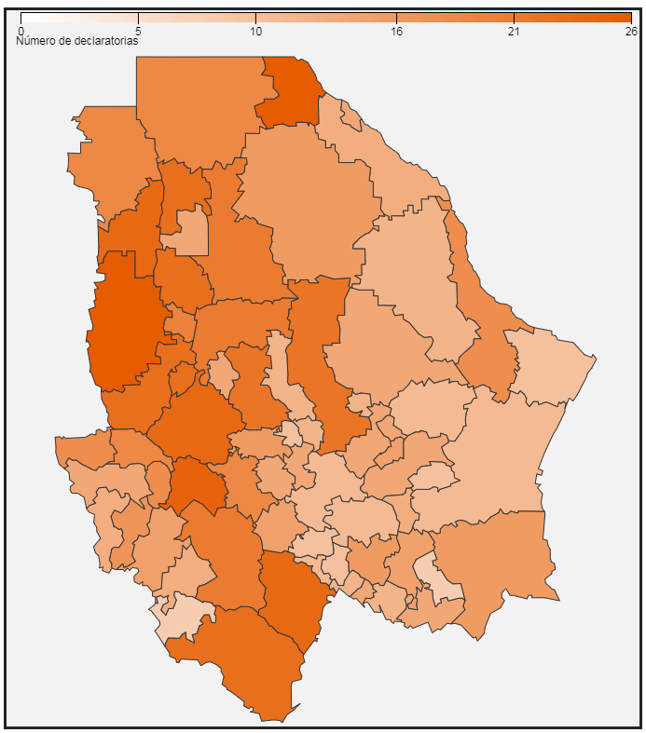
Diagnóstico
http://www.atlasnacionalderiesgos.gob.mx/apps/Declaratorias/
2000-2018
2000-2018
Declaratorias de Desastre
Declaratorias de Emergencia

Slide 3
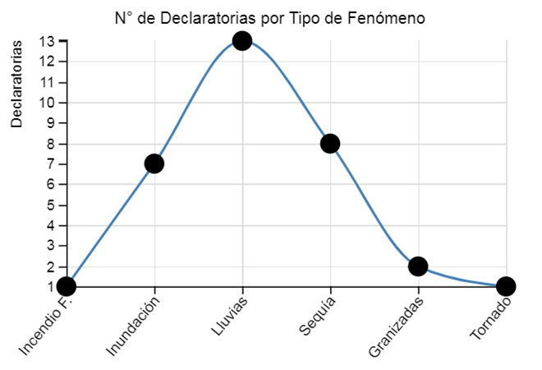
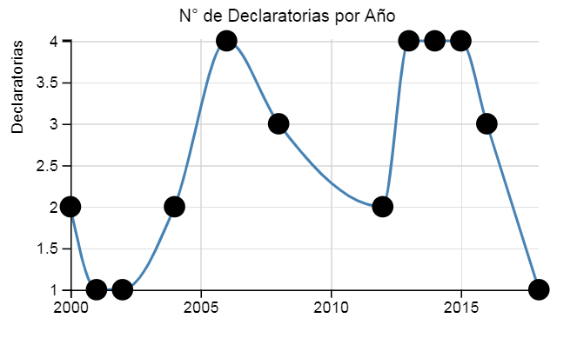
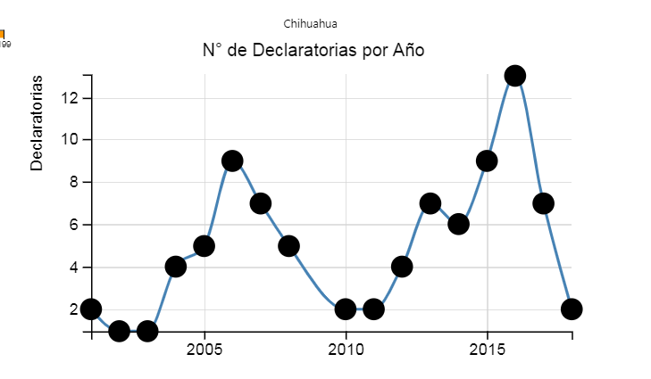
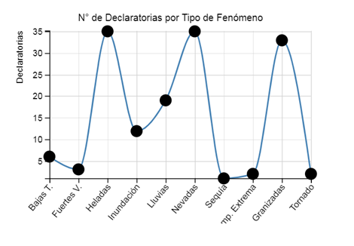
Análisis
http://www.atlasnacionalderiesgos.gob.mx/apps/Declaratorias/
DESASTRE
EMERGENCIA

Slide 4
Impacto

Slide 5
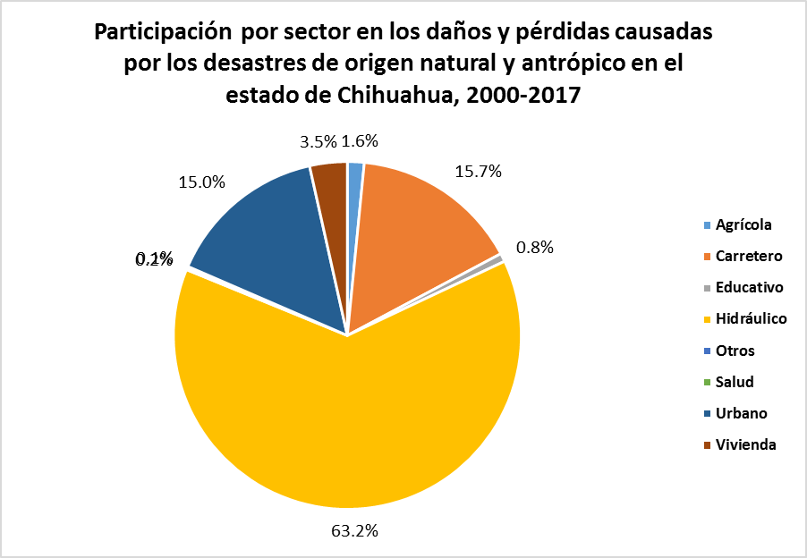
Impacto

Slide 6
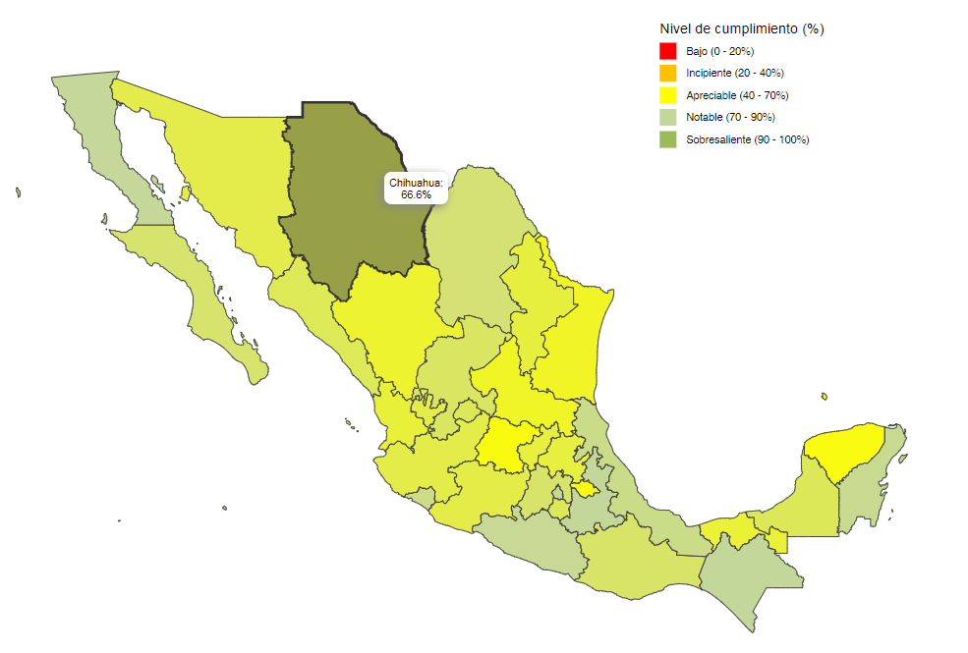
Políticas Públicas
Gestión Integral de Riesgos
http://www.atlasnacionalderiesgos.gob.mx/apps/IGOPP2/
Chihuahua 66.6 % - Apreciable
Nacional
Informe Estatal de Gobernabilidad y Políticas Públicas en Gestión del Riesgo de Desastres, CENAPRED (2018).

Slide 7
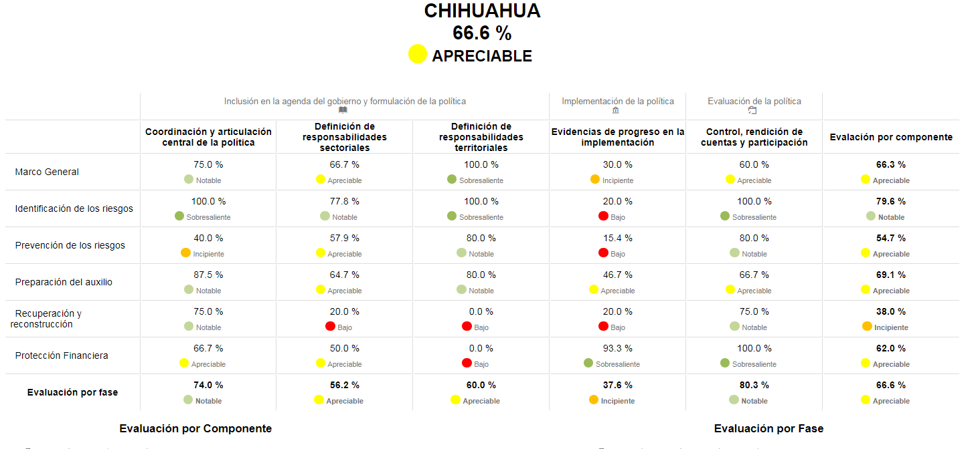
Políticas Públicas
Gestión Integral de Riesgos
5
6
1
2
3
1. Definición de atribuciones específicas en los procesos de reconstrucción. Definición en los marcos sectoriales de acciones
2. Incorporación de aspectos de recuperación y reconstrucción en herramientas de gestión territorial como los programas de ordenamiento territorial, desarrollo urbano, ordenamiento ecológico.
3. Transferencia de riesgo a nivel municipal, existencia de Estrategia para la Gestión Integral de Riesgos (EGIR).
4. Evidencia de asignación presupuestal a identificación de riesgos en los sectores, por ejemplo: partidas específicas para análisis de vulnerabilidad en el sector hidráulico o carretero.
5. Evidencia de asignación presupuestal a prevención de riesgos en los sectores, por ejemplo: partidas específicas para obras de mitigación o protección para el sector agrícola.
6. Incentivar el diseño de planes de recuperación en los sectores.

Slide 8
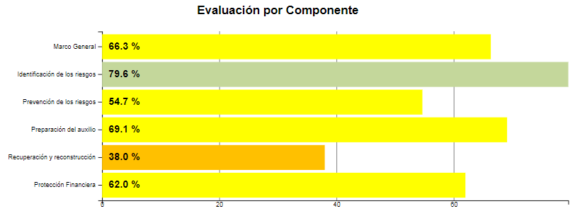
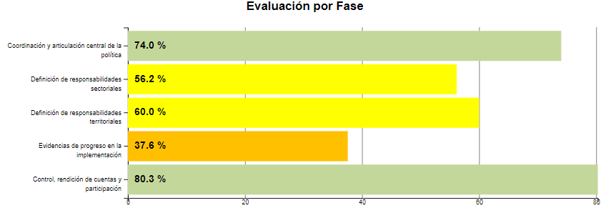
Políticas Públicas
Gestión Integral de Riesgos

Slide 9
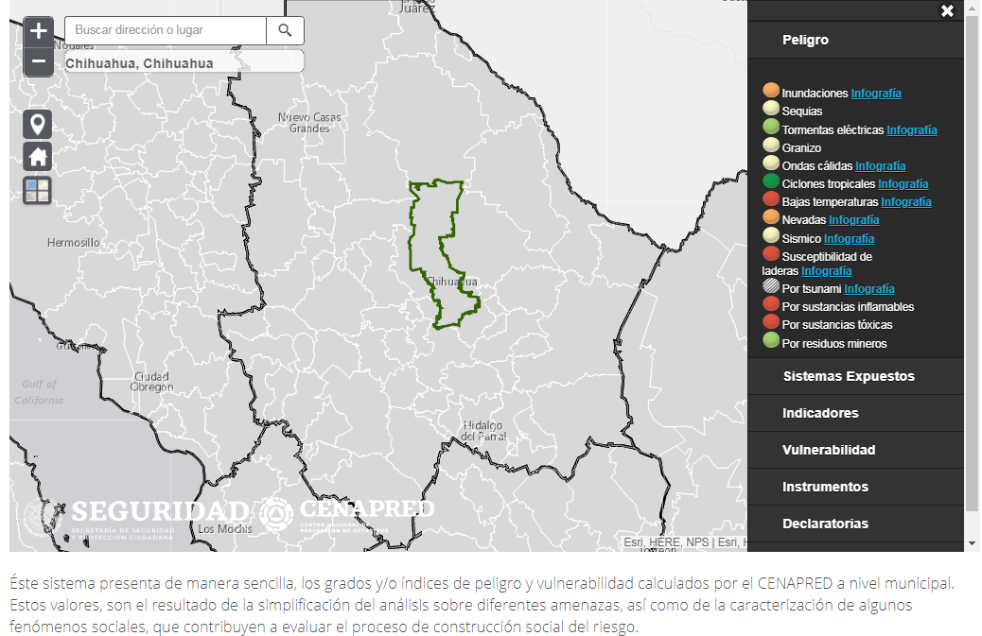
Perfil de Riesgo (x Municipio)
http://www.atlasnacionalderiesgos.gob.mx/app/municipios/

Slide 10
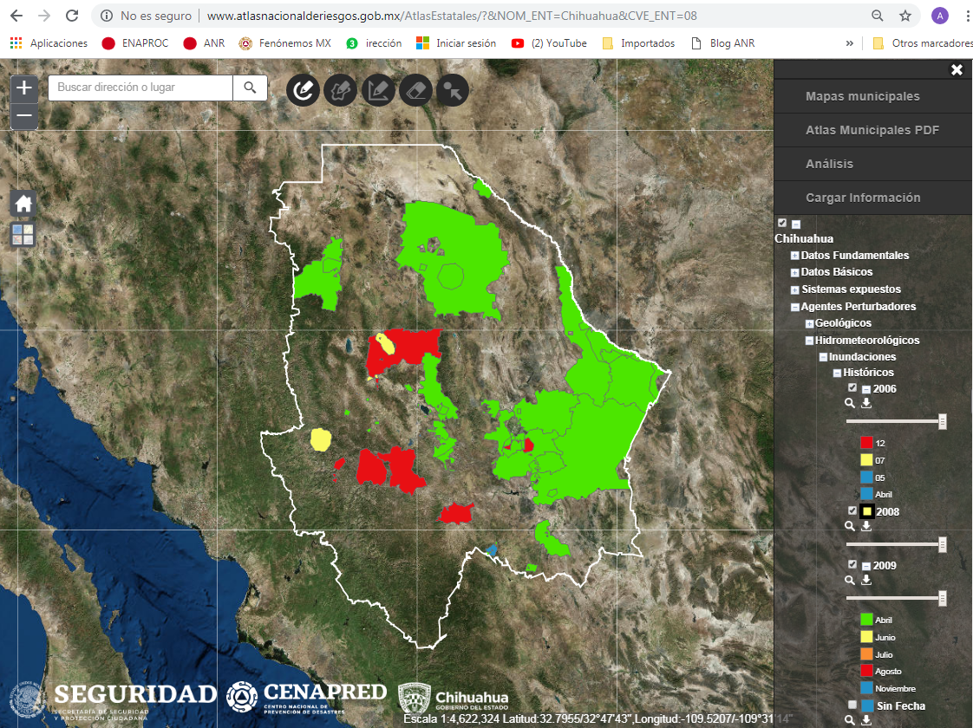
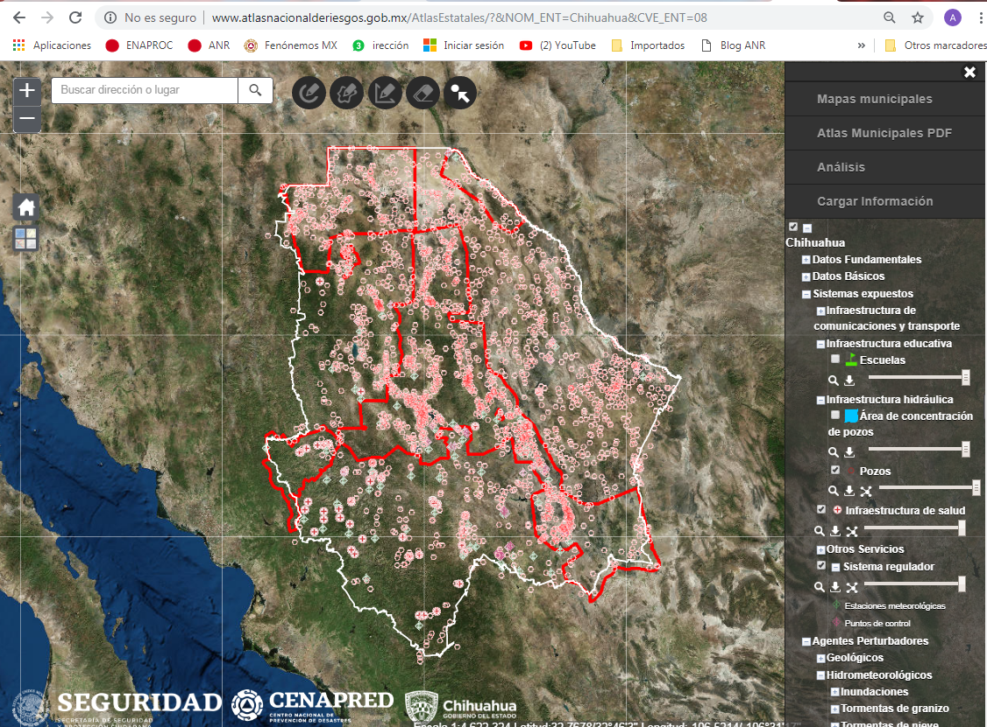
Atlas Estatal de Riesgos (2012)
http://www.atlasnacionalderiesgos.gob.mx/app/CoberturaEstatal/
http://www.atlasnacionalderiesgos.gob.mx/Chihuahua
52 capas de información

Slide 11
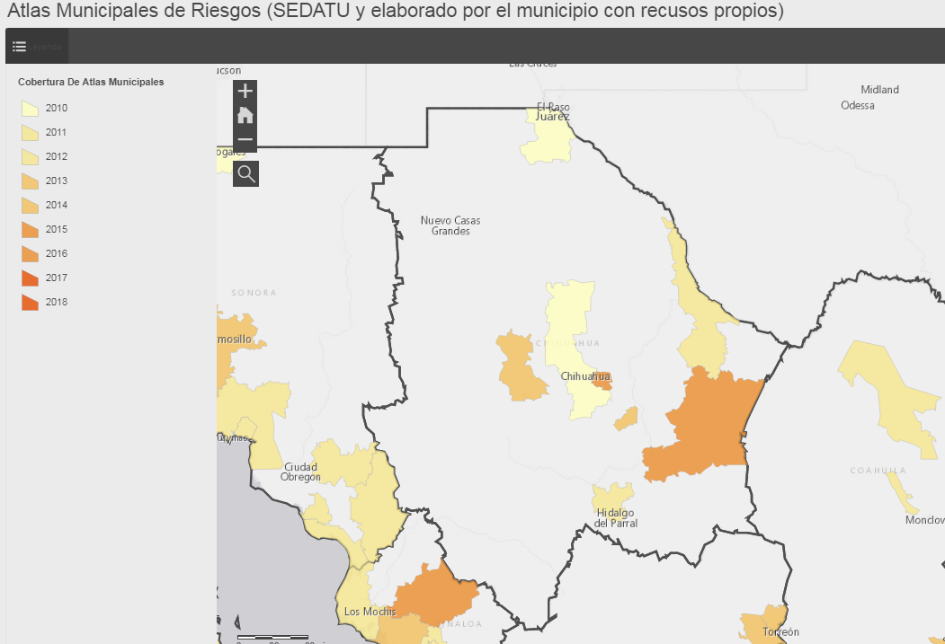
Atlas Municipales de Riesgos
(8/67)
http://rmgir.proyectomesoamerica.org/portal/apps/MapTools/index.html?appid=ab45cf1bfdf34a2da3f5ea6f7f2464c7
Aquiles Serdán
Cuauhtémoc
Chihuahua
Juárez
Ojinaga
Camargo
Hidalgo del Parral
Delicias

Slide 12
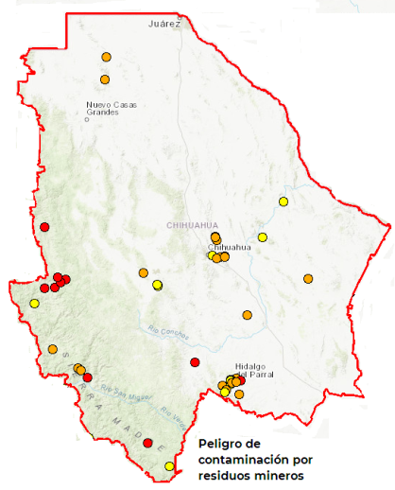
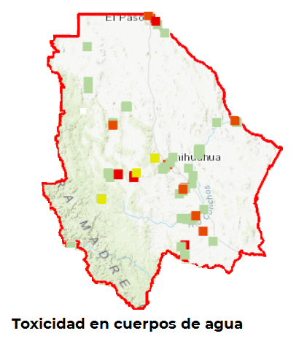
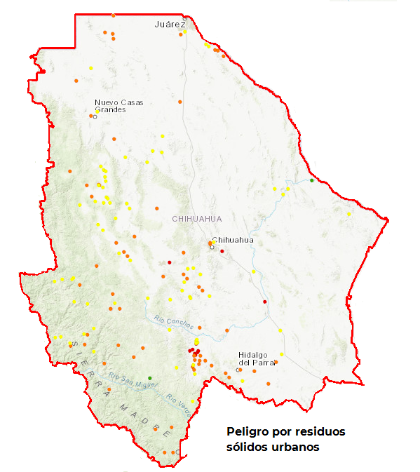
Análisis de peligros sanitario-ecológicos en Chihuahua
El 4% de los cuerpos de agua tienen un índice de peligro alto o muy alto por toxicidad.
El 51% de los sitios con residuos sólidos urbanos tienen un índice de peligro alto y muy alto por contaminación.
El 13% de los sitios con residuos mineros tienen un índice de peligro alto o muy alto por contaminación.
Los municipios con índice de peligro muy alto de contaminación de suelo son Aquiles Serdán, La Cruz, Cuauhtémoc y Rosario; de contaminación de agua son Cuauhtémoc y Hidalgo del Parral, y de contaminación por jales mineros Hidalgo del Parral y Ocampo.

Slide 13
Propuestas:
Gestión adecuada de los residuos desde la verificación de la existencia y adecuado funcionamiento de plantas de tratamiento de aguas residuales urbanas e industriales; así como de sitios de disposición final de residuos sólidos urbanos que se apeguen a la normatividad o en su caso realizar las modernizaciones correspondientes.
Saneamiento de los cuerpos de agua.
Promoción de la educación ambiental para la gestión de residuos como la separación de la basura, elaboración de composta, diseño de baños secos para evitar descargas en los ríos, recolección oportuna de la basura.

Slide 14
Riesgos químicos en el estado de Chihuahua
El estado de Chihuahua cuenta con actividad industrial y minera.
Se tienen registradas 56 instalaciones industriales que almacenan sustancias químicas peligrosas, tales como amoniaco, gas LP, diésel, ácido nítrico, ácido sulfúrico, peróxido de hidrógeno, combustóleo, cianuro de sodio y cloro.
Cuenta con 12 regiones mineras ubicadas en los municipios de Juárez, Casas Grandes, Ojinaga, Camargo, Jiménez, Madera, Chihuahua, Guadalupe y Calvo, Parral, Cuauhtémoc, Témoris en Guazapares, Ocampo y Batopilas, existen 33 plantas de beneficio de minerales metálicos activas, entre los metales que se explotan están el oro, plata, cobre y plomo.
Se encuentran tres Terminales de Almacenamiento y Reparto de Combustibles (TAR) ubicadas en Ciudad Juárez, Chihuahua y Parral.
Tiene 367 plantas de almacenamiento y distribución de gas LP y estaciones de carburación.
Cuenta con once plantas generadoras de energía de las cuales dos son termoeléctricas ubicadas en Delicias y Juárez, dos de ciclo combinado una está en Chihuahua, tres de turbogas una en Juárez y dos hidroeléctricas.

Slide 15
Riesgos químicos en el estado de Chihuahua
Cuenta con 1220 km de gasoductos y 934 km de poliductos con productos de refinación administrados por PEMEX.
Por el estado pasan 2,654 km de vías férreas a través de los municipios de Chihuahua, Ahumada, Juárez, Ojinaga, Delicias, Camargo, Allende e Hidalgo del Parral entre otros, por las cuales se transportan sustancias químicas peligrosas como ácido fosfórico, ácido sulfúrico, diésel, azufre fundido, fluoruro de hidrógeno, gas propano, polisulfuro de amonio y fertilizantes principalmente.
Cuenta con las carreteras federales No. 45D con los ramales Camargo - Delicias, Chihuahua – Sacramento, El Sueco - Villa Ahumada y Jiménez – Camargo y la carretera estatal que conecta Chihuahua con Durango, por las que pueden transitar sustancias químicas peligrosas para su distribución.
Se tienen registrados 86 accidentes ocurridos durante el transporte de sustancias químicas peligrosas en el periodo 2010-2016, en los cuales estuvieron involucradas diésel, gasolina, gas LP, ácido sulfúrico y nitrato de amonio principalmente.

Slide 16
Acciones de fortalecimiento para el estado de Chihuahua
Adecuado ordenamiento territorial tomando en cuenta los aspectos de peligro y riesgo químico para su asignación.
Respetar las franjas de desarrollo o derechos de vía de los ductos que conducen sustancias peligrosas
Capacitación del personal de protección civil para la correcta interpretación de los atlas municipales de peligro y riesgo y continuar desarrollando los atlas de los municipios faltantes.
Elaboración de los planes de contingencia municipales para la atención de emergencias químicas.
Trabajo coordinado en las actividades de perforación y excavación realizadas durante actividades de mantenimiento de tuberías de agua potable y drenaje, así como introducción de otros servicios.
Capacitación del personal de las unidades de protección civil en la atención de emergencias químicas.
Equipo de protección personal adecuado al tipo de emergencia que pueda presentarse.
Fomentar la creación de más Grupos Locales de Ayuda Mutua Industrial para fortalecer la atención de emergencias y optimizar recursos materiales y humanos

